Slide 1
Ассоциация «Совет муниципальных образований Хабаровского края»
Особенности принудительного
исполнения судебных решений
2024 года

Slide 2
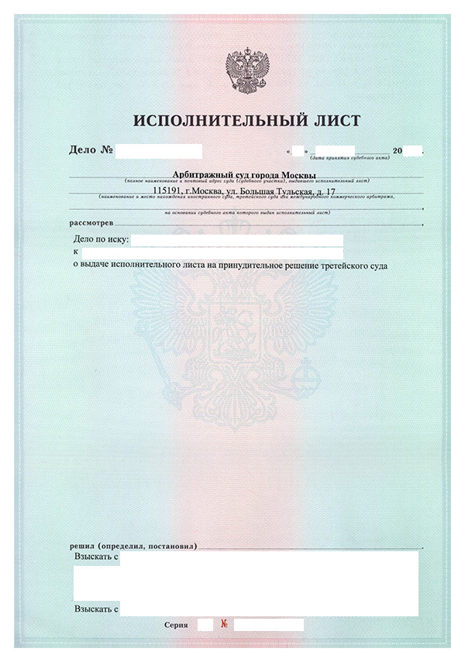
Разновидность исполнительного документа, который выдается судом после разрешения дела, когда есть необходимость принудительного исполнения судебного акта, вступившего в законную силу
Содержание исполнительного листа
(ст. 13 Федерального закона от 02.10.2007
№ 229-ФЗ «Об исполнительном производстве»):
Наименование и адрес суда;
Наименование и номер дела (материала) на основании которого вынесено судебный акт;
Дата принятия акта;
Дата вступления акта в законную силу;
Сведения о должнике и взыскателе;
Требования к должнику (резолютивная часть акта)
Дата выдачи исполнительного документа
Выдается судом, принявшим судебное решение
Служит юридическим основание для возбуждения исполнительного производства
По каждому решению выдается один исполнительный лист.
ИСКЛЮЧЕНИЕ:
Исполнение в разных местах
Несколько истцов или ответчиков
Может быть предъявлен к исполнению
в течение трех лет со дня вступления
судебного акта в законную силу
ИСКЛЮЧЕНИЕ:
при восстановлении пропущенного срока для предъявления - 3 месяца;
по требованиям о присуждении периодических платежей – весь срок, на который присуждены платежи, а также 3 года после;
по актам об административных правонарушениях – 2 года со дня их вступления в силу
Форма утверждена Постановлением Правительства РФ от 31 июля 2008 года № 579. Печатается на специальной бумаге с использованием форм защиты. Имеет номер. Выдается под росписью
Подписывается судьей
Скрепляется печатью

Slide 3
Исполнительный лист о взыскании денежных средств с бюджета бюджетной системы РФ
не подлежит исполнению органами федеральной службы судебных приставов (ФССП)
ЭТО ОПРЕДЕЛЕНО:
Часть 2 статьи Федерального закона от 02.10.2007 №229-ФЗ «Об исполнительном производстве»;
Статья 239, ст. ст. 242.2 – 242.5 Бюджетного кодекса Российской Федерации;
Постановление Пленума Верховного Суда Р.Ф. от 28.05.2019 №13 «О некоторых вопросах применения Судами норм Бюджетного кодекса Российской Федерации, связанных с исполнением судебных актов по обращению взыскания на средства бюджетов бюджетной системы Российской Федерации»;
Разъяснения Минфина России по часто задаваемым вопросам, касающимся исполнения Министерством финансов Российской Федерации судебных актов (по состоянию на 05.12.2014, на 10.11.2020 - https://minfin.gov.ru, СПС «Консультант Плюс», ИПО «Гарант)

Slide 4
Исполнение решений судов о взыскании с казны
Взыскание с Российской Федерации за счет казны Российской Федерации | Исполнительный лист + заверенную копию судебного акта направляем | В Министерство финансов Российской Федерации
Взыскание с субъекта Российской Федерации за счет казны субъекта Российской Федерации | Исполнительный лист + заверенную копию судебного акта направляем | В финансовый орган субъекта Российской Федерации (Министерство финансов Хабаровского края)
Взыскание с муниципального образования за счет казны муниципального образования | Исполнительный лист + заверенную копию судебного акта направляем | В финансовый орган муниципального образования (администрация с.п., финансовое управление, финансовый комитет и т.п.)
Пример формулировки: «Взыскать с муниципального образования городской округ «Город N» в лице комитета по управлению муниципальной собственностью города «N» за счет средств казны муниципального образования в пользу ООО «Парус» судебные расходы в сумме 2000 руб.»
Взыскание на средства федерального бюджета по обязательствам федерального казенного учреждения - должник | Исполнительный лист + заверенную копию судебного акта направляем | В орган Федерального казначейства, где открыт лицевой счет должника
Взыскание на средства бюджета субъекта Российской Федерации по обязательствам казенного учреждения субъекта Р.Ф. - должник | Исполнительный лист + заверенную копию судебного акта направляем | В территориальный орган Федерального казначейства, где открыт лицевой счет должника (УФК по Хабаровскому краю)
Взыскание на средства местного по обязательствам казенного учреждения субъекта Р.Ф. – должник (например, администрация поселения) | Исполнительный лист + заверенную копию судебного акта направляем | В территориальный орган Федерального казначейства, где открыт лицевой счет должника (УФК по Хабаровскому краю)
Пример формулировки: «Взыскать с администрации N-ского сельского поселения в пользу ПАО Страховая компания «Росгосстрах» в прядке регресса сумму возмещенного ущерба в пределах стоимости перешедшего наследственного имущества в размере 500 000,0 рублей.»
Исполняется- в течении 3-х месяцев с момента его поступления на исполнение
В случае не исполнения!!!
Орган Федерального казначейства приостанавливает осуществление операций по расходованию средств на лицевых счетах должника, включая лицевые счета его структурных (обособленных) подразделений, открытые в данном органе Федерального казначейства

Slide 5
Исполнительный лист (ИЛ) поступает судебному приставу исполнителю
В 3-х дневный срок со дня поступления
ИЛ к судебному приставу
(ч.8 ст.30 ФЗ №229)
Заявление взыскателя и ИП передаются судебному приставу в 3-х дневный срок со дня их поступления в подразделение ФССП
5 дней со дня получения должником
Постановления о возбуждении ИП, способами указанными в норме
(ч.12 ст.30 ФЗ №229)
Выносит постановление о возбуждении исполнительного про-ва
Добровольное исполнение требований должником, содержащихся в исполнительном документе
В течении 1 суток
с момента поступления
ИЛ к судебному приставу
(ч.10 ст. 30 ФЗ №229)
Не распространяется!
Пример: Заявление с исполнительным листом поступило в подразделение приставов в понедельник, 3 февраля. Значит, приставу документы должны поступить не позднее 6 февраля - это четверг. Пристав обязан вынести постановление о возбуждении исполнительного производства или об отказе в нем не позднее 11 февраля (вторник). Из подсчета исключаются нерабочие дни: 8 и 9 февраля (суббота и воскресенье).

Slide 6
Правовые позиции высших судов
Постановление Конституционного Суда РФ от 01.06.2023 №29-П «По делу о проверке конституционности
части 12 статьи 30 Федерального закона «Об исполнительном производстве» в связи с жалобой
общества с ограниченной ответственностью «Руссо Индастриал»;
Определение Верховного Суда РФ от 04.03.2024 №305-ЭС23-23415 по делу N А40-224620/2022.
Обстоятельства:
недостатки касались размера долга или порядка исполнения;
они объективно мешали должнику выполнить требования надлежащим образом;
исправление ошибок должник инициировал в разумный срок после того как узнал о возбуждении производства
ПОЗИЦИЯ:
Должник не мог выполнить требования до получения разъяснений, а значит, срок добровольного исполнения не истек
Должник сразу же письменно уведомил пристава о запросе разъяснений
Суд представил разъяснения спустя несколько месяцев
Период течения срока добровольного исполнения

Slide 7
Это денежное взыскание в
федеральный бюджет с должника, который не исполнил
вовремя исполнительный документ
Ч.1 ст. 112 Федерального закона № 229-ФЗ
Исполнительский
сбор
Постановление Пленума ВС РФ от17.11.2015 № 50
Дополнительно смотреть!!!
Письмо ФССП России от 08.0-7.2014 №0001/16 «Методические рекомендации о порядке взыскания исполнительского сбора»
Обладает свойствами административной
штрафной санкции
Взыскивается принудительно.
Может быть оспорен.
Ч.6, 7 ст. 112 Федерального закона № 229-ФЗ
Для принятия решения о вынесении Постановления необходимо
наличие одновременно следующих обстоятельств:
Должник не исполнил требования исполнительного документа в срок, установленный на добровольного исполнения;
Документально подтверждено, что должник уведомлен о возбуждении исполнительного производства;
Должник не доказал, что исполнение было невозможно из-за непреодолимой силы.
!!! Обратите внимание !!!
Имущественное требование исполнено частично, имеется рассрочка
исполнения – сбор считается от просроченных требований на
следующий день после окончания срока на добровольное исполнение
(п.7 Постановления Пленума ВС РФ от 17.11.2015 №50)
Неисполненных требований несколько – сбор устанавливается для каждого
(п.76 Постановления Пленума ВС РФ от 17.11.2015 №50)
Несколько солидарных должников и одно требование – исполнительский сбор взыскивается с должников солидарно. Общая сумма со всех должников не должна превышать обычного размера исполнительского сбора.
(ч.3.1 ст.112 ФЗ №229; Обзор судебной практики №1 (2016), утвержденный Президиумом ВС РФ 13.04.2016.
Размер исполнительского сбора (ч.3 ст.112 Федерального закона №229-ФЗ
Имущественное требование
7% от взыскиваемой суммы или стоимости взыскиваемого имущества, но не меньше:
1 000,0 руб.- гражданин, ИП
10 000,0 руб. -организация
Требование неимущественного характера
5 000,0 руб.- гражданин, ИП
50 000,0 руб. -организация

Slide 8
Исполнительский сбор может быть отменен
ЕСЛИ:
Должник через суд обжаловал незаконное взыскание
сбора (ч.6 ст. 112 ФЗ №229);
Постановление о взыскании сбора вынесено
ошибочно (ч.5 ст. 14 ФЗ №229);
Закон прямо предусматривает отмену
(ч. 5.1. ст. 112 ФЗ № 229)
Если после истечения срока для добровольного исполнения должнику дали отсрочку или рассрочку исполнения требований, постановление о сборе на этом основании отменить не получится
(п. 5.1.3.Методических рекомендаций о порядке взыскания исполнительского сбора)
Оспариваем
исполнительский сбор
В течение 10 рабочих дней со дня получения постановления о взыскании сбора
Заявление в суд, по месту нахождения судебного пристава
Доводы, которые могут послужить основаниями для удовлетворения требований
об оспаривании исполнительского сбора:
неисполнение судебного решения связано с недостаточностью бюджетных средств, однако имеются доказательства
обращения в органы власти с просьбой о выделении дополнительного финансирования;
меры по исполнению решения суда предпринимаются, задержка сроков является объективно обоснованной;
отсутствие финансирования от органов государственной власти на реализацию государственных полномочий;
судебное решение было исполнено до вынесения постановления о взыскании исполнительского сбора или в пределах срока, установленного для добровольного исполнения;
невозможность исполнения решения суда была вызвана действиями взыскателя
В А Ж Н О !!! Должны быть предприняты все меры для надлежащего исполнения содержащегося в исполнительном документе требования
(пункт 75 Постановления Пленума ВС РФ от 17.11.2015 № 50)

Slide 9
Условия для привлечения к ответственности по
ст. 17.15 КоАП РФ:
вынесено постановление о взыскании исполнительского сбора;
судебным приставом-исполнителем установлен срок для исполнения требований
исполнительного документа после вынесения постановления о взыскании исполнительского сбора;
содержащиеся в исполнительном документе требования не исполнены в указанный выше срок.
Отсутствия хотя бы одного из условий влечет отмену постановления по делу, в виду отсутствия состава!
Срок давности привлечения
1 год
Возможные доводы, которые могут быть использованы при обжаловании постановления по ст. 17.15 КоАП РФ
1.Отсутствие вынесенного постановления о взыскании исполнительского сбора.
2.Не установление судебным приставом-исполнителем срока исполнения требований исполнительного документа.
3.Фактическое исполнение требований исполнительного документа.
4.Существенное нарушение процедуры привлечения к административной ответственности.
5.Не истек срок исполнения требований исполнительного документа
Установить новый срок для исполнения пристав вправе до вступления в силу постановления об АП, однако привлечь к ответственности за повторное неисполнение можно только после того, как оно вступило в силу.
(Постановление Конституционного Суда РФ от 13.04.2023 № 17-П)

Slide 10
Неисполнение решения суда, судебного акта
– статья 315 Уголовного кодекса Р.Ф.
Неисполнение означает уклонение лица от обязанности исполнить судебный акт или организовать его исполнение либо совершение действий, запрещенных в соответствующем судебном акте.
Выражается в виде
ДЕЙСТВИЯ
БЕЗДЕЙСТВИЯ
Злостность проявляется в неоднократности (при наличии реальной возможности) неисполнения, в том числе после повторного предупреждения.
ЗЛОСТНОСТЬ
Воспрепятствование состоит в противодействии законной деятельности по исполнению судебного акта либо непринятии мер по созданию необходимых условий для своевременного исполнения судебного акта.
ВОСПРЕПЯТСТВОВАНИЕ

